Slide 1


TRƯỜNG ĐẠI HỌC SƯ PHẠM THÀNH PHỐ HỒ CHÍ MINH
MÔN HỌC: NHẬP MÔN CÔNG NGHỆ PHẦN MỀN
GVHD: THẦY TRẦN THANH NHÃ
NHÓM:WEBSITE
MSSV | HỌ TÊN
46.01.104.072 | NGUYỄN NHẤT HUY
46.01.104.057 | NGUYỄN THẾ HOÀNG

Slide 2

ĐỀ TÀI:
QUẢN LÝ NHÀ
HÀNG

Slide 3


Nội dung
Khảo sát bài toán
1
Đặt Tả Yêu Cầu
Bài Toán
2
Phân Tích Yêu
Cầu
3
4
Giao Diện Phần Mền
Kết luận
5

Slide 4
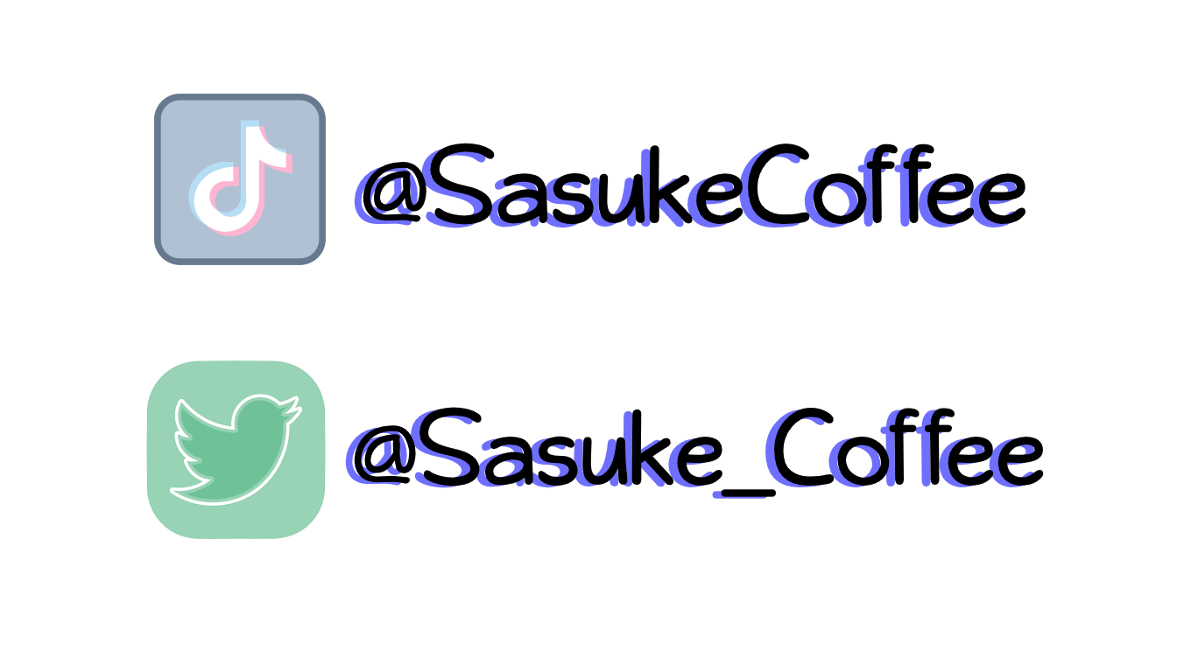
01
KHẢO SÁT
BÀI TOÁN

Slide 5
Yêu cầu
bài toán
Xây dựng được một hệ thống “Quản Lý Nhà Hàng” giúp nhà hàng quản lý được doanh thu, nhân viên, bàn ăn, món ăn.

Slide 6
MỤC ĐÍCH
Khảo sát bài toán
THỰC TẾ HOẠT ĐỘNG CỦA CÁC NHÀ HÀNG TẠI VIỆT NAM
TÍNH KHẢ THI CỦA DỰ ÁN

Slide 7
MỤC ĐÍCH
Enter text
nhằm mục đích tạo một giao diện người dùng thân thiện.
Hệ thống “Quản lý nhà hàng” thực hiện quản lý danh mục các món ăn,
danh sách bàn, danh sách nhân viên: (Thông tin NV, thanh toán lương NV), lịch, phân ca làm việc,
danh bạ công thức pha chế, danh sách các khoản thu chi, danh sách đại lý, nhà cung cấp,
danh sách khách hàng cần thiết (khách VIP, khách quen…),
giúp cho việc quản lý nhà hàng được dễ dàng, thuận tiện và tránh sai sót.
xây dụng phần mềm quản lý nhà hàng nhằm giúp người quản lý đơn giản hơn trong công tác quản lí nhà hàng một cách thuật tiện nhất
xây dụng phần mềm quản lý nhà hàng nhằm giúp người quản lý đơn giản hơn trong công tác quản lí nhà hàng một cách thuật tiện nhất

Slide 8
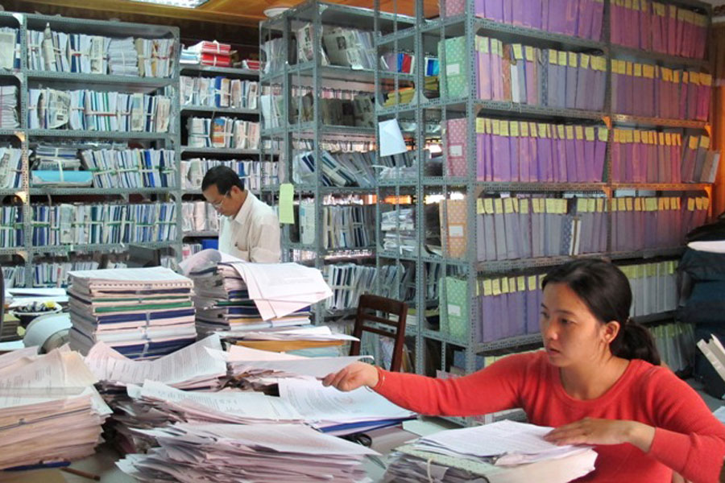

THỰC TẾ HOẠT ĐỘNG
CỦA CÁC NHÀ
HÀNG TẠI VIỆT NAM
Các nhà hàng phục vụ ăn uống đang áp dụng hình thức quản lý sổ sách, chứng từ một cách thủ công mà chưa áp dụng công nghệ thông tin và việc này

Slide 9
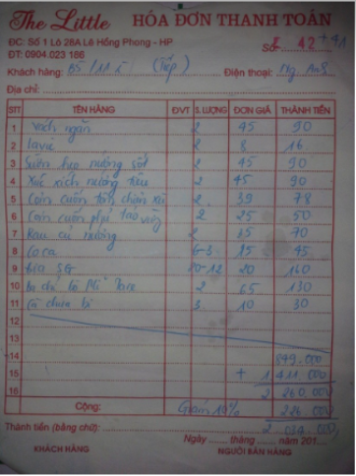
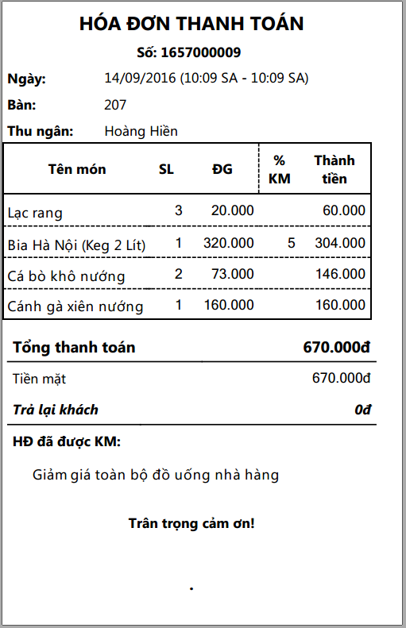
SO SÁNH HÓA ĐƠN THỦ CÔNG VÀ BILL

Slide 10
Quan mọi khảo sát từ các nhà hàng ăn uống (với nhiều quy mô và các địa điểm khác nhau) thì mô hình quản lý cần có như sau:
Bộ phận quản lý: theo từng chu kì thời gian nhất định (ngày, tuần , tháng, quý) bộ phận quản lí có thể theo dõi, kiểm tra, các mặt hangf nhập/xuất/tồn kho để báo cáo lãnh đạo và phân tích, triển khai chiến lược kinh doanh mới.
Bộ phận kế toán: theo dõi được các khoản chi về tiền mặt, các khoản thu hồi công nợ. Hầu hết các tác vụ kế toán đều được thực hiện khá thủ công với hàng đống giấy tờ sổ sách khiến cho hiệu quả công việc không cao.
Bộ phận bếp: Lên danh sách thực đơn và chế biến món ăn.
Bộ phận nhân viên: Được cung cấp thông tin về món ăn cùng đơn giá, số lượng một cách nhanh chóng. Các nhân viên có thể làm việc theo nhóm, mỗi nhóm sẽ có một trưởng nhóm phụ trách. Các nhóm có thể làm việc theo khu vực hoặc theo thời gian.

Slide 11


TÍNH KHẢ THI CỦA DỰ ÁN
Mức độ phức tạp
1
Chỉ dừng lại ở mức độ của một chương trình quản lý theo khả năng của sinh viên.
Thị trường
2
Tuy có rất nhiều phầm mềm quản lý được sử dụng ở ngoài thị trường vì vậy các phần mềm của chúng em chỉ mang tính cục bộ, chưa có tính đại trà
Lợi ích
Nhân viên phục vụ có thể nắm bắt thông tin về thực đơn một cách nhanh chống và hiệu quả
3
Quản lý có thể kê khai doanh thu và hóa đơn một cách dễ dàng, nhanh gọn và chính sát.

Slide 12
NGHIỆP VỤ BÁN HÀNG
Xác định thông tin cơ bản cho nghiệp vụ của bài toán
NGHIỆP VỤ QUẢN LÝ NHÂN VIÊN

Slide 13
Nhân viên phục vụ đưa thực đơn cho khách hàng để họ chọn lựa món ăn.
Trong quá trình khách hàng chờ đợi, nhân viên có thể phục vụ khách một số đồ uốngmiễn phí (như nước lọc, trà đá …).
Những đồ uống này không tính chi phí vàohoá đơn mà sẽ được tính riêng vào mục chi phí phục vụ miễn phí cuối tháng.
Nhà hàng sẽ được chia thành các khu vực.
Mỗi khu vực sẽ do một hoặc nhiều nhân viên chịu trách nhiệm. Mỗi nhân viên có thể phụ trách một hoặc nhiều khu vực.
Mọi phát sinh trong mỗi khu vực bàn ăn đều tính cho nhóm nhân viên phụ trách..
1
Nghiệp vụ bán hàng
Khi khách thiết lập đơn hàng, một bản được đưa cho phòng thu ngân và một bảnđược đưa cho nhà bếp.
Nhà bếp chế biến các món ăn có trong hoá đơn, chuyển cho phục vụ, phục vụ chuyển cho khách. 
Các hoá đơn phải được sắp sếp sao cho khách vào trước sẽ được phục vụ trước,khách vào sau thì được phục vụ muộn hơn.
Chú ý đối với những khách VIP thì hoá đơn phải được ưu tiên hơn.

Slide 14
2
Nghiệp vụ quản lý nhân viên
Phải theo dõi các thông tin cá nhân của từng nhân viên
Thông tin cá nhân (sơ yếu lý lịch)
Ngày tuyển dụng
1
2
3
4
Chức vụ
lương và chế độ nâng lương theo từng giai đoạn

Slide 15
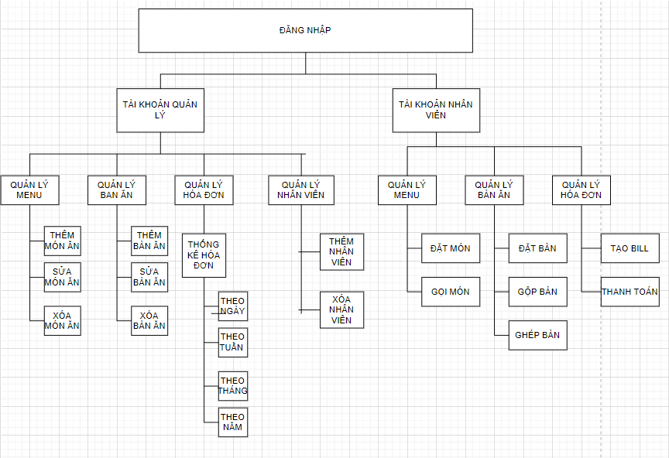
BIỂU ĐỒ PHÂN CẤP CHỨC NĂNG (BFD)

Slide 16
Phát thảo dự án
Hiện nay với sự phát triển không ngừng của nghành CNTT, đòi hỏi là các nhà kinh doanh phải có những giải pháp và chiến lược phù hợp đúng đắn để có thể đứng vững và phát triển. Một giải pháp được đặt ra là ứng dụng tiến bộ của công nghệ thông tin vào công việc quản lý nhà hàng.
Mục đích và mục tiêu
Mục đích: Xây dưng một Website quản lý nhà hàng.
Mục tiêu:
Đáp ứng được một tiêu chuẩn của môt website
Cấu trúc khoa học, chặt chẽ, rõ ràng, dễ dàng điều hướng, khai thác, chỉnh sửa.
Thân thiện với người sử dụng.
Tương thích với các trình duyệt web khác nhau, nội dung được tối ưu, tốc độtải/nạp trang web nhanh.
Hoạt động ổn định và bảo mật.
Đáp ứng được các chức năng cần có cho một website quản lý nhà hàng
XÂY DỰNG KẾ HOẠCH DỰ ÁN

Slide 17
02
ĐẶT TẢ YÊU
CẦU
BÀI TOÁN

Slide 18
Các tác nhân cần thiệt cho hệ thống
Vị trí trong mô hình tiến trình
Các nhân tố tham gia
Người dùng: vận hành phần mềm
Xuất phát từ giai đoạn khởi tạo dự án, cho tới khi hoàn thiện các tiến trình
trong vòng đời phát triển của phần mềm.
Khách hàng: gồm những người được hưởng mục tiêu cuối cùng của phần mềm,
những giá trị thương mại mà phần mềm hướng đến.
Nhà phân tích thị trường: phân tích nhu cầu thị trường và tương
tác với bên đại diện khách hàng.
Chất lượng và cải tiến
Quản lý và hỗ trợ quy trình
Xác định vai trò của tiến trình xây dựng yêu cầu về các mặt chi phí,
thời gian và sự thoả mãn của khách hàng với sản phẩm.
Định hướng tiến trình theo các chuẩn chất lượng và xây dựng mô hình cải tiến cho
phần mềm và hệ thống.
Bao gồm: độ bao phủ theo các mô hình và chuẩn cải tiến
Quản lí nguồn tài nguyên được sử dụng trong các tiến trình.Cân đối nguồn nhân lực, tài chính, đào tạo và công cụ

Slide 19
NHÂN VIÊN
BÀN ĂN
Các usecare cần thiết cho hệ thống
THỰC ĐƠN
DOANH THU

Slide 20
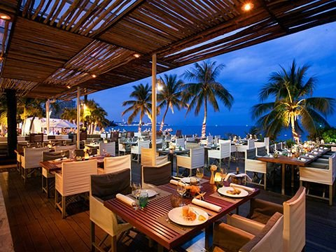
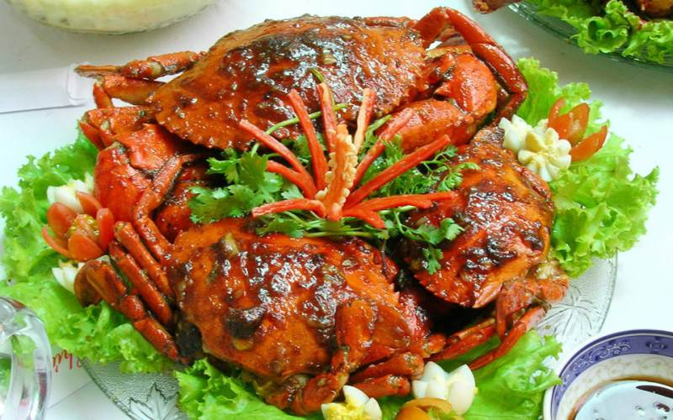
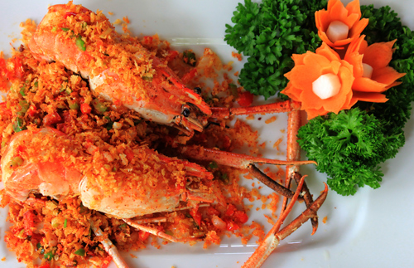
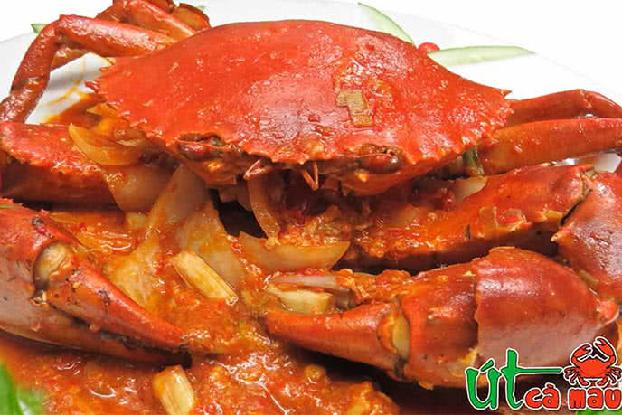
SƠ ĐỒ USESCASE

Slide 21
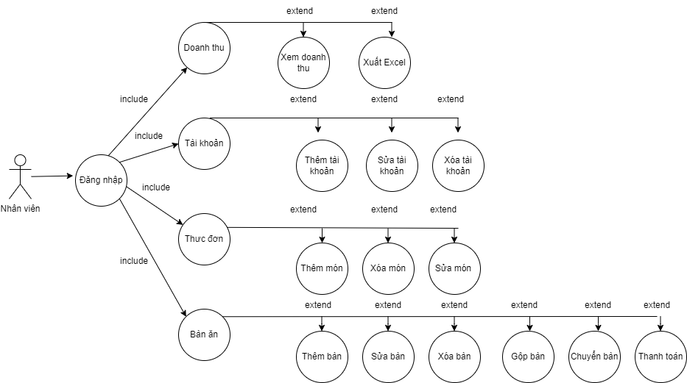

Slide 22
03
PHÂN TÍCH
YÊU CẦU

Slide 23
MÔ HÌNH CDM

Slide 24
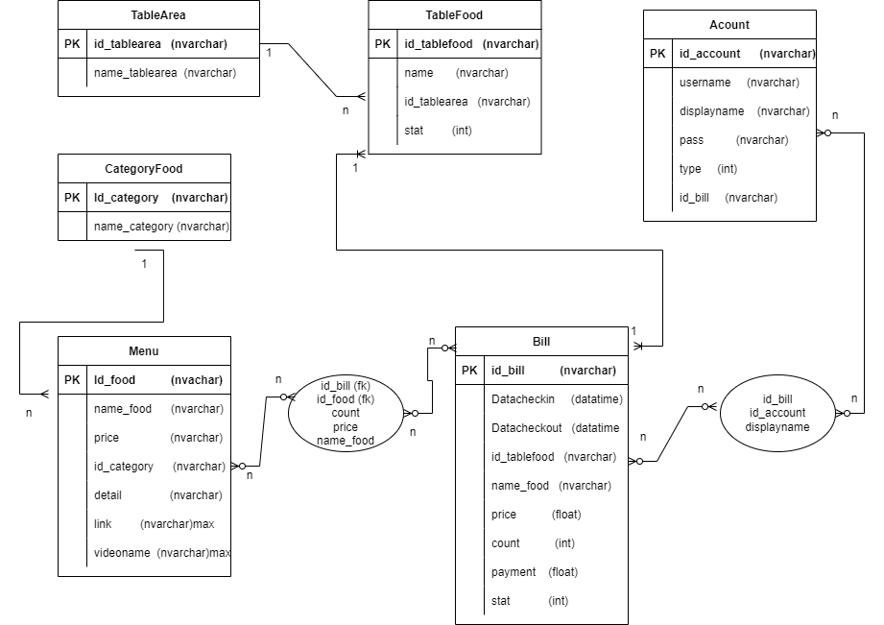

Slide 25
MÔ HÌNH PDM

Slide 26
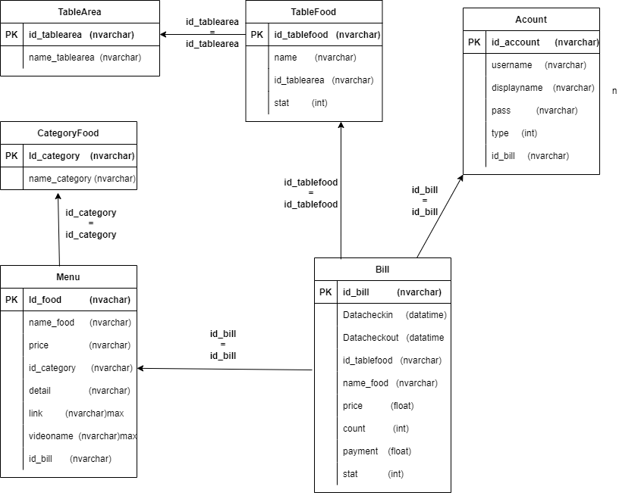

Slide 27
THUỘC TÍNH TRONG MÔ HÌNH PDM

Slide 28
ACOUNT(MADANGNHAP,TENDANGNHAP, MATKHAUDANGNHAP)
MENU(MAMON, TENMON, LOAIMON,SOLUONG,GIA)
BILL(MABILL,TENBILL,NGAYNHAP,NGAYXUAT,KHUVUC,MABAN,THANHTIEN,GIAMGIA)
TABLEFOOD(MABAN,TENBAN,KHUVUCBAN)
TABLEAREA(MAKHUVUC,TENKHUVUC)
CATEGORYFOOB(MALOAI,TENLOAI)

Slide 29
KHÓA CHÍNH KHÓA PHỤ TRONG MÔ HÌNH PDM

Slide 30
ACOUNT(MADANGNHAP,TENDANGNHAP, MATKHAUDANGNHAP,MABILL)
MENU(MAMON,TENMON,LOAIMON,SOLUONG,GIA,MABILL, MALOAI)
BILL(MABILL,TENBILL,NGAYNHAP,NGAYXUAT,KHUVUC, THANHTIEN,GIAMGIA,SOLUONG,MABAN)
TABLEFOOD(MABAN,TENBAN,KHUVUCBAN,MAKHUVUC)
TABLEAREA(MAKHUVUC,TENKHUVUC)
CATEGORYFOOB(MALOAI,TENLOAI)

Slide 31
04
GIAO DIỆN
PHẦN
MỀN

Slide 32
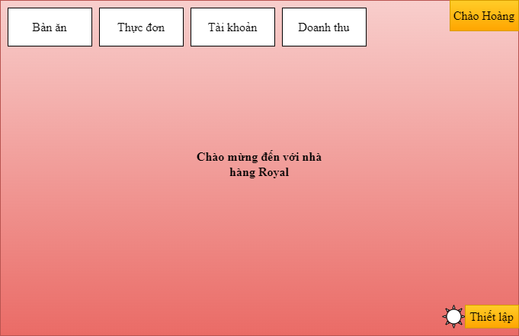
GIAO DIỆN TRANG CHỦ

Slide 33
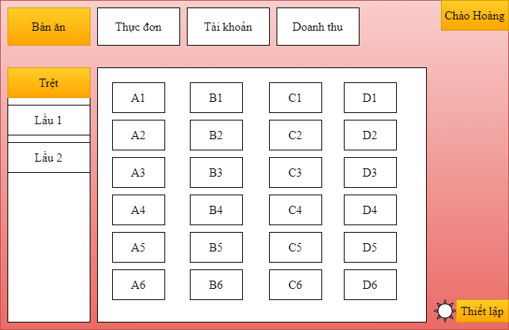
GIAO DIỆN BÀN ĂN

Slide 34
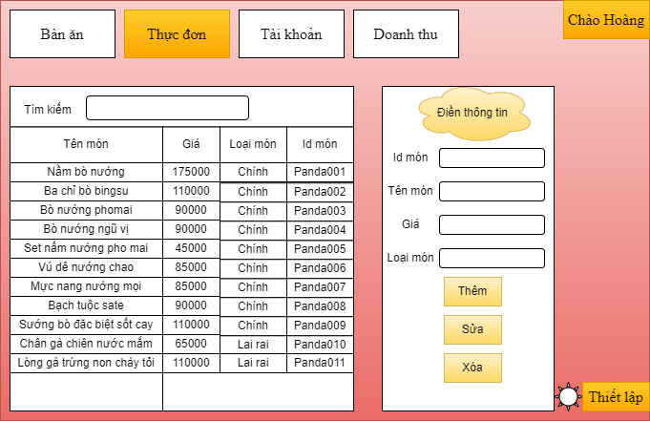
GIAO DIỆN THỰC ĐƠN

Slide 35
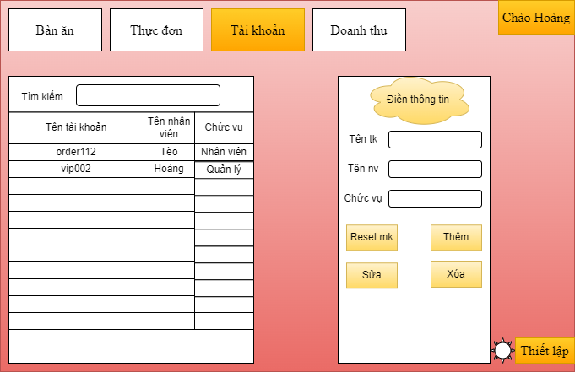
GIAO DIỆN TÀI KHOẢN

Slide 36
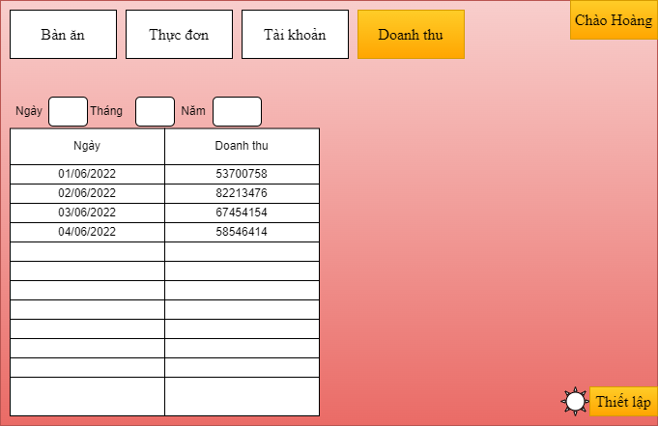
GIAO DIỆN DOANH THU

Slide 37
05
KẾT LUẬN

Slide 38
Hệ thống giúp giảm một phần đáng kể khối lượng công việc khi quản lý bàn ăn, thực đơn, doanh thu, giảm sai sót trong thống kê doanh thu, tính toán hóa đơn.
Đề tài nhóm vẫn còn nhiều thiếu sót và sơ sài, mong có được sự góp ý đến từ giảng viên hướng dẫn và các bạn để cải thiện hơn

Slide 39

Cảm ơn thầy và các bạn
đã lắng nghe

